Slide 1
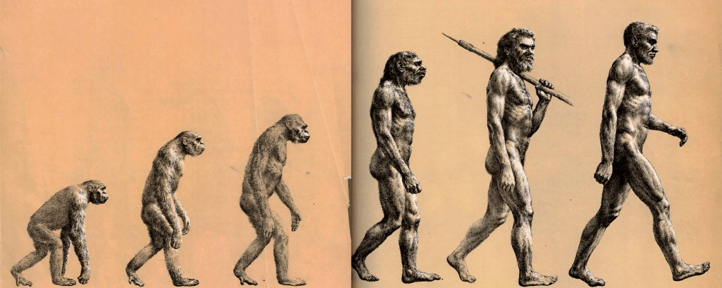
Evolução
Teoria Sintética da Evolução
Especiação

Slide 2
Teoria Sintética da Evolução
Neodarwinismo
Combina as ideias de seleção natural de Darwin com as da genética
Explica o surgimento das novas características por meio de fatores que geram variabilidade genética nas populações:
Mutação ao acaso!
Crossing Over/Permutação
Reprodução Sexuada = união aleatória de gametas
Migração (Fluxo Gênico)
Deriva Genética

Slide 3
O que é Deriva Genética?
Processos aleatórios que reduzem a variabilidade genética de uma população
Não há relação com maior ou menor adaptabilidade
Exemplo: Queimada elimina indivíduos aleatórios da população. Os que sobrevivem não são necessariamente os mais adaptados
Populações pequenas = maior efeito da deriva
Algumas características podem desaparecer
Ocorre totalmente ao acaso
Pode causar diminuição da variabilidade genética
Podem ser:
Efeito gargalo de garrafa
Efeito fundador

Slide 4
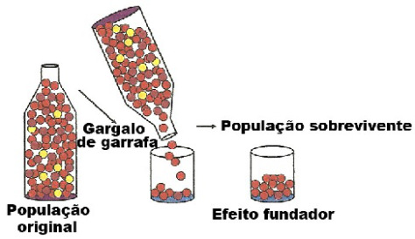
Deriva Genética – Efeito Gargalo de Garrafa
Redução drástica de uma população por algum evento ambiental ou de causas humanas
Pode causar desaparecimento de certas características
Redução da variabilidade genética
Pois, por acaso, ao sobreviverem poucos indivíduos pode ser que apenas os que tenham uma certa característica tenham sobrevivido

Slide 5
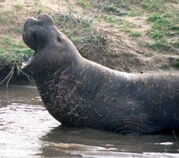
Efeito Gargalo de Garrafa - Exemplo
Elefantes marinhos
Baixa variabilidade genética
Gargalo causado por seres humanos (caça)
Final do século 19 = aprox. 20 indivíduos
Atualmente mais de 30mil porém com variabilidade genética
dos 20 que haviam sobrado

Slide 6
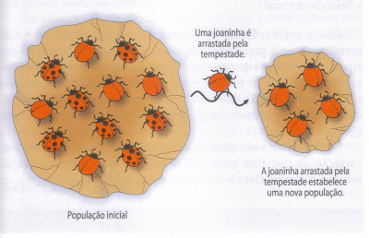
Deriva Genética – Efeito do Fundador
Formação de uma nova população por emigração de indivíduos
Indivíduos que migraram possuem pequena porção dos genes da população original
Um dos métodos mais comuns de dispersão e de origem de novas espécies

Slide 7
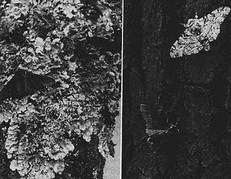
Tipos de Seleção Natural
Direcional – condições ambientais favorecem um fenótipo extremo diferente da média da população.
Ex: árvore escura seleciona positivamente mariposas brancas e negativamente as pretas
Estabilizadora
Populações em ambientes estáveis
Média dos indivíduos bem adaptadas – reforço da seleção
Favorecimento dos indivíduos médios (fenótipo intermediário)
Seleção negativa dos extremos
Ex: tamanho do bebê em humanos (nascimento)
Variação de 1 – 5.5kg – alta mortalidade nos extremos

Slide 8
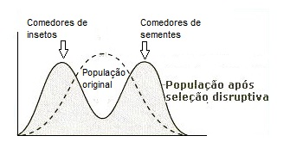
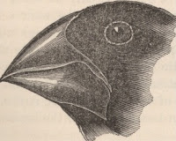
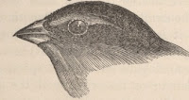
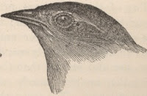
Tipos de Seleção Natural
Disruptiva
Extremos favorecidos
Intermediários eliminados
Ex: pássaro
Alimentação: sementes duras e larvas escondidas na madeira
Favorecimento: bico forte e bico fino
Eliminados: bicos intermediários

Slide 9
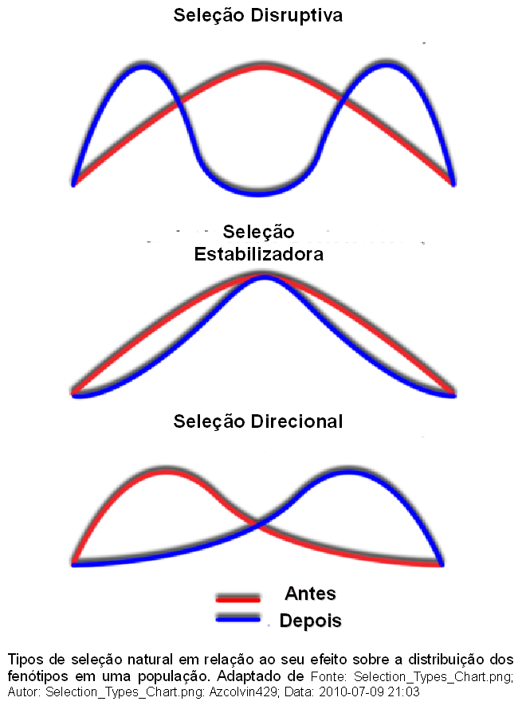
Tipos de Seleção Natural

Slide 10

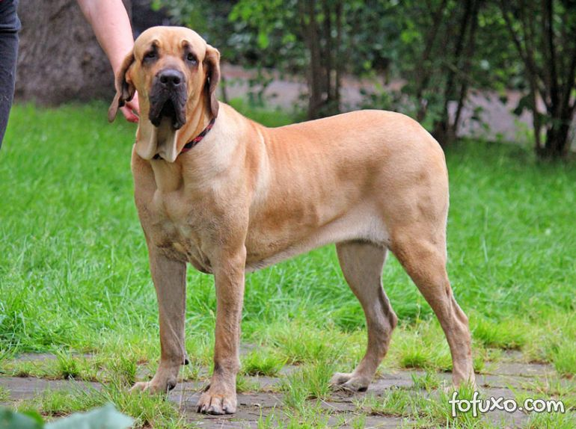
Especiação
Espécie: grupo de indivíduos capazes de se reproduzir entre si e gerar descendentes férteis
Possuem características morfológicas semelhantes
Possuem mesmo conjunto gênico
Duas populações são de mesma espécie quando há fluxo gênico entre elas
Fluxo gênico = troca de genes entre suas populações
Ex: o Fila e o chihuahua são da mesma espécie! Mesmo sendo de raças distintas
Por mais que eles não consigam cruzar diretamente por serem de tamanhos muito distintos, o Fila e o Chihuahua ainda são da mesma espécie pois há fluxo gênico entre eles. Pois eles podem cruzar com raças intermediárias

Slide 11
Especiação – Isolamento Reprodutivo
Quando acaba o fluxo gênico, as espécies podem entrar em isolamento reprodutivo. Quando isso ocorre elas são chamadas de espécies diferentes

Slide 12
Isolamento Reprodutivo Pré-zigótico
Ocorre antes da formação do zigoto
Isolamento mecânico – incompatibilidade do aparelho reprodutor
Isolamento estacional – diferentes períodos de maturação sexual
Isolamento gamético – gametas incompatíveis
Isolamento ecológico – horários diferentes
Isolamento etológico (comportamental) – padrões de corte

Slide 13
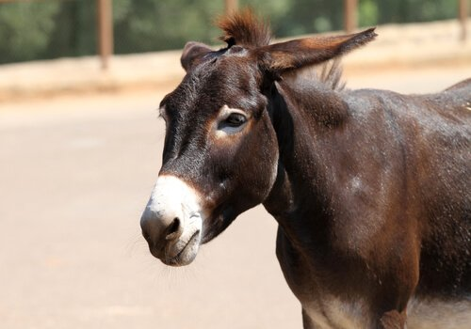
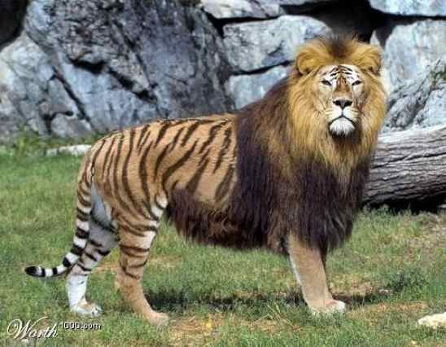
Isolamento Reprodutivo Pós-zigótico
Ocorre após a fecundação
Mortalidade do Zigoto – após a fecundação, o zigoto morre
Inviabilidade do híbrido – morte do indivíduo antes de alcançar idade reprodutiva
Esterilidade do híbrido – sobrevive, porém estéril (ex: mula = jumento + égua; e liger = Leão + Tigre)

Slide 14
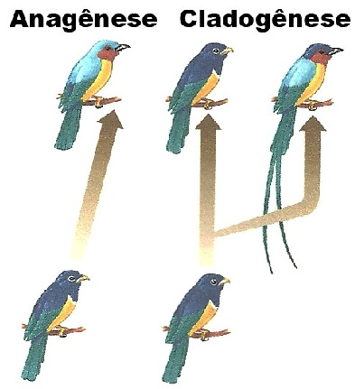
Especiação
Processo de surgimento de novas espécies
Ela pode ser:
Anagênese –Linear
Cladogênese – Ancestral comum -> 2+ espécies
Na anagênese a espécie anterior é substituída pela nova
Na cladogênese há uma bifurcação (surgimento de nó) onde a espécie antiga segue existindo e uma nova surge a partir dela
Podemos classificar a especiação em:
Alopátrica
Simpátrica
Peripátrica
Parapátrica

Slide 15
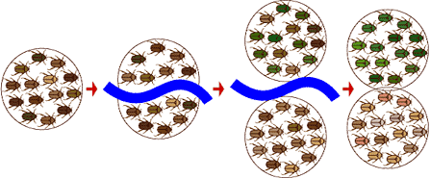
Especiação Alopátrica - Cladogênese
Isolamento geográfico entre espécies
Ocorre quando há uma barreira geográfica
Populações evoluem independente uma da outra
Redução do fluxo gênico (troca de genes entre as populações)
Podem gerar 2 espécies novas

Slide 16
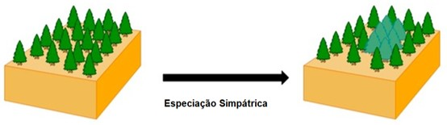
Especiação Simpátrica
Espécies ocupam mesmo ambiente
Mudança genética dentro da população
Não há cruzamento entre as populações devido a alguma modificação genética
Ex: poliploidia em plantas

Slide 17

Especiação Peripátrica
É como se fosse uma especiação alopátrica mas envolve a conquista de um novo ambiente
Ex: Isolamento após migrar para uma ilha
Ex: tentilhões de Darwin

Slide 18
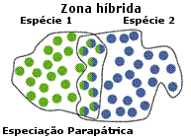
Especiação Parapátrica
Sem barreira geográfica
População grande e contínua
Reprodução proximal = a reprodução ocorre entre organismos próximos
Baixo fluxo gênico entre as pontas pois estes não se encontram para cruzar
Gradiente Genético

